Slide 1
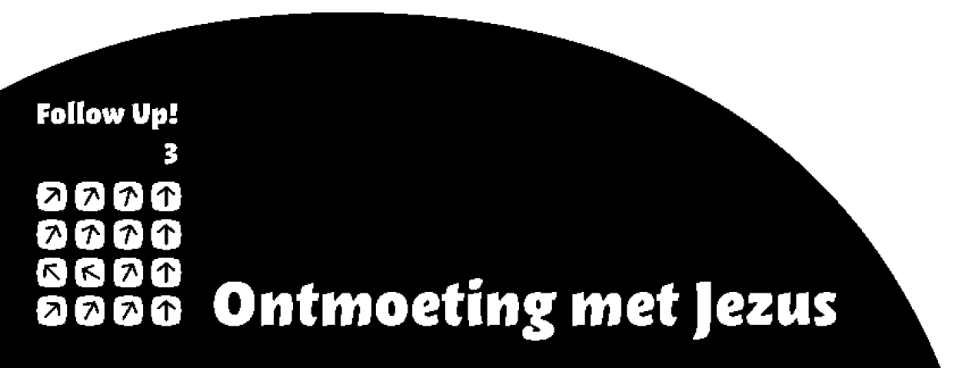
Les 18 Jezus doet recht
Wat doe ik hier vandaag?
Jezus komt terug! Jippie!... of toch niet?
Ik denk na over het oordeel van Jezus.
Als ik in Jezus geloof mag ik er op vertrouwen dat ik bij Hem op de nieuwe aarde kom.
Ik krijg meer vertrouwen: God kijkt niet naar mijn zonden als ik voor Hem kies. Hij kijkt wel naar mijn daden en zal me ervoor belonen.

Slide 2
Les 18 Jezus doet recht
Veroordeeld

Slide 3
Les 18 Jezus doet recht
Als Jezus terugkomt

Slide 4
Les 18 Jezus doet recht
Openbaring 20: 11-15
11 Toen zag ik een grote witte troon en
hem die daarop zat. De aarde en de
hemel vluchtten van hem weg en
verdwenen in het niets. 12 Ik zag de
doden, jong en oud, voor de troon staan.
Er werden boeken geopend. Toen werd er
nog een geopend: het boek van het leven.
De doden werden op grond van wat in de boeken stond geoordeeld naar hun daden. 13 De zee stond de doden die ze in zich had af, en ook de dood en het dodenrijk stonden hun doden af. En iedereen werd geoordeeld naar zijn daden. 14 Toen werden de dood en het dodenrijk in de vuurpoel gegooid. Dit is de tweede dood: de vuurpoel. 15 Wie niet in het boek van het leven bleek te staan werd in de vuurpoel gegooid.

Slide 5
Les 18 Jezus doet recht
Johannes 3: 17 en 18
17 God heeft zijn Zoon niet naar de wereld gestuurd om een oordeel over haar te vellen, maar om de wereld door hem te redden.
18 Over wie in hem gelooft wordt geen oordeel uitgesproken, maar wie niet in hem gelooft is al veroordeeld, omdat hij niet wilde geloven in de naam van Gods enige Zoon.

Slide 6
Les 18 Jezus doet recht
Blij of bang?

Slide 7
Les 18 Jezus doet recht
1 Tessalonicenzen 4: 16 en 18
16 Wanneer het signaal gegeven wordt, de aartsengel zijn stem
verheft en de bazuin van God weerklinkt, zal de Heer zelf uit de hemel neerdalen. Dan zullen eerst
de doden die Christus toebehoren opstaan.
18 Troost elkaar met deze woorden.

Slide 8
Les 18 Jezus doet recht
2 Petrus 3: 7-10
7 Maar de tegenwoordige hemel en aarde worden
door datzelfde woord bewaard om op de dag van
het oordeel, waarop de goddelozen ten onder
zullen gaan, te worden prijsgegeven aan het vuur.
8 Eén ding mag u niet over het hoofd zien, geliefde
broeders en zusters: voor de Heer is één dag als duizend jaar en duizend jaar als één dag.
9 De Heer is niet traag met het nakomen van zijn belofte, zoals sommigen menen; hij heeft alleen maar geduld met u, omdat hij wil dat iedereen tot inkeer komt en niemand verloren gaat.
10 De dag van de Heer zal komen als een dief. De hemelsferen zullen die dag met luid gedreun vergaan, de elementen gaan in vlammen op, de aarde wordt blootgelegd en alles wat daarop gedaan is komt aan het licht.

Slide 9
Les 18 Jezus doet recht
Hemel en hel

Slide 10
Les 18 Jezus doet recht
Lucas 16: 19-31
19 Er was eens een rijke man die gewoon
was zich te kleden in purperen gewaden
en fijn linnen en die dagelijks uitbundig
feestvierde. 20 Een bedelaar die Lazarus
heette, lag voor de poort van zijn huis,
overdekt met zweren. 21 Hij hoopte zijn
maag te vullen met wat er overschoot van
de tafel van de rijke man; maar er kwamen
alleen honden aanlopen, die zijn zweren likten. 22 Op zekere dag stierf de bedelaar, en hij werd door de engelen weggedragen om aan Abrahams hart te rusten. Ook de rijke stierf en werd begraven. 23 Toen hij in het dodenrijk, waar hij hevig gekweld werd, zijn ogen opsloeg, zag hij in de verte Abraham met Lazarus aan zijn zijde. 24 Hij riep: “Vader Abraham, heb medelijden met mij en stuur Lazarus naar me toe. Laat hem het topje van zijn vinger in water dompelen om mijn tong te verkoelen, want ik lijd pijn in deze vlammen.”

Slide 11
Les 18 Jezus doet recht
Lucas 16: 19-31
25 Maar Abraham zei: “Kind, bedenk wel dat jij je deel
van het goede al tijdens je leven hebt ontvangen, terwijl
Lazarus niets dan ongeluk heeft gekend; nu vindt hij
hier troost, maar lijd jij pijn. 26 Bovendien ligt er een
wijde kloof tussen ons en jullie, zodat wie van hier naar
jullie wil gaan dat niet kan, en ook niemand van jullie naar ons kan oversteken.”
27 Toen zei de rijke man: “Dan smeek ik u, vader, dat u hem naar het huis van mijn vader stuurt, 28 want ik heb nog vijf broers. Hij kan hen dan waarschuwen, zodat ze niet net als ik in dit oord van martelingen terechtkomen.” 29 Abraham zei: “Ze hebben Mozes en de profeten: laten ze naar hen luisteren!” 30 De rijke man zei: “Nee, vader Abraham, maar als iemand van de doden naar hen toe komt, zullen ze tot inkeer komen.” 31 Maar Abraham zei: “Als ze niet naar Mozes en de profeten luisteren, zullen ze zich ook niet laten overtuigen als er iemand uit de dood opstaat.”

Slide 12
Les 18 Jezus doet recht
Nu al vrijgesproken

Slide 13
Les 18 Jezus doet recht
Vertrouw op God

Slide 14
Les 18 Jezus doet recht
Matteüs 6: 3 en 4
3 Maar als je aalmoezen geeft, laat dan je linkerhand
niet weten wat je rechterhand doet. 4 Zo blijft je aalmoes
in het verborgene, en jullie Vader, die in het verborgene
ziet, zal je ervoor belonen.
1 Korintiërs 4: 5
5 Houd dus op te oordelen en wacht de tijd af dat de Heer komt, omdat hij het is die aan het licht zal brengen wat in het duister verborgen is en zal onthullen wat de mensen heimelijk beweegt. En dan zal God het zijn die ieder de lof geeft die hem toekomt.
Johannes 5: 24
24 Waarachtig, ik verzeker u: wie luistert naar wat ik zeg en hem gelooft die mij gezonden heeft, heeft eeuwig leven; over hem wordt geen oordeel uitgesproken, hij is van de dood overgegaan naar het leven.

